Slide 1
案例八 制作期考试卷数据分析表

Slide 2
8.1 教学目标
知识要点：
  （1）掌握VLOOKUP（）函数的功能和使用方法；
  （2）掌握SUM（）函数的功能和使用方法；
  （3）掌握AVERAGEIFS（）函数的功能和使用方法；
  （4）掌握COUNTIFS（）函数的功能和使用方法；
  （5）掌握RANK（）函数的功能和使用方法；
  （5）掌握文本连接运算符“&”的使用方法;
  （6）掌握相对引用，绝对引用，混合引用的概念和使用方法。
能力目标
  能够利用函数对学生成绩表作质量分析。

Slide 3
8.3 操作要求
（1）打开“素材/案例八/17级学生计算机基础期考成绩（素材）”文件，并将文件另存为“17级学生计算机基础期考成绩.xlsx”保存在“我的作品/案例八”文件夹中；
（2）将“17级计算机期考成绩”表中各大题与期末成绩数据设置为数值型保留1位小数格式；
（3）完成“专业名称”、“班别”、“期末成绩”、“年级排名”和“总评”列数据的填写；
（4）计算工作表“数计学院全院计算机基础质量分析”中的各项指标。

Slide 4
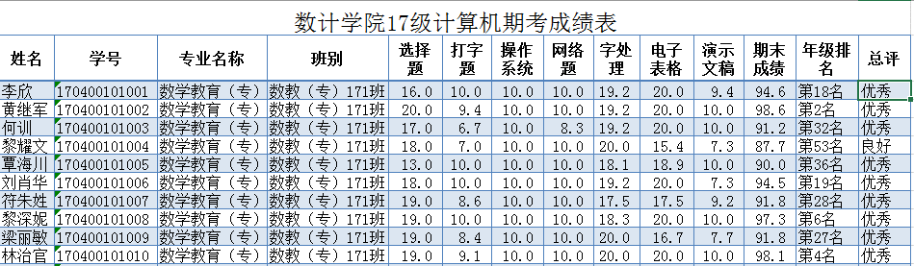
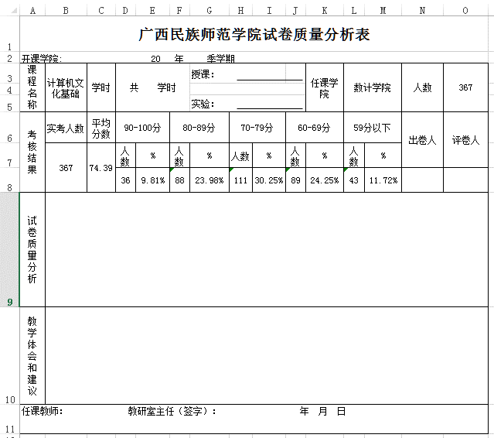

案例八 效果图
图8-1 案例八效果缩略图（一）
图8-2 案例八效果缩略图（二）

Slide 5
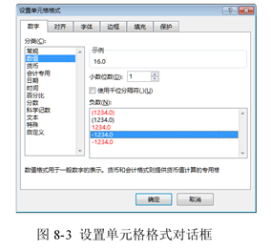
8.4 操作过程要点讲解
8.4.1 设置单元格格式
  这里主要设置工作表“17级计算机期考成绩”中的各大题与期末成绩为数值型数据保留1位小数，如图8-3所示。

Slide 6
8.4.2 完成工作表中数据的录入
素材文件中已经录入了姓名，学号以及各大题的分数，请利用函数完成专业名称，班别，期末成绩，年级排名和总评的录入。

Slide 7
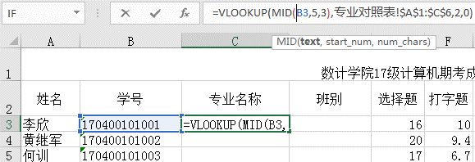
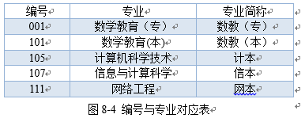
1 专业名称列数据的录入
学号中包含有专业信息。
学号中第5到第7位是专业的代码，比如学号的第5到第7位是“001”表示“数学教育（专）”，“101”表示“数学教育（本）”。
编号是指学号的第5到第7位
图8-5 用VLOOKUP（）函数完成专业名称的录入

Slide 8
相关知识
1 函数VLOOKUP（）的语法和功能
  语法：=VLOOKUP（要查找的值，要在其中查找值的区域，区域中包含返回值的列号，精确匹配或近似匹配）。
  本函数共有4个参数。
  功能：如果在“要在其中查找的区域”第一列中找到“要查找的值”，将返回“区域中包含返回值的列号”对应的值。

Slide 9
相关知识
2 公式中相对引用和绝对引用
  引用的作用在于标识工作表上的单元格或单元格区域，并告知Excel在何处查找要在公式中使用的值或数据。
  比如公式“=A1+5” 公式中的A1就是引用，告诉Excel在A1单元格中找到加数的值。

Slide 10
相关知识
引用的种类
1）跨表引用
你可以引用其他工作表的单元格的值，比如公式“=语文！A1+5”，其中引用的是语文工作表的A1。要引用其他工作表的单元格或单元格区域，需要在单元格或单元格区域的前面加上“工作表名称”和“！”号。
2）相对引用
公式中的相对引用，在公式的复制中会发生改变。
3）绝对引用
公式中的绝对引用是指在公式复制粘贴中，引用保持不变。
绝对引用标识为分别在行标和列标的前面加上一个“$”，比如公式中的“$A$1”就是表示绝对引用A1单元格的值。
比如，C2单元格的公式为“=$A$1+5”，第一个加数就是绝对引用，选定C2单元格，然后单击“复制”命令，将公式粘贴到任何位置，公式永远是“=$A$1+5”。
4）混合引用
公式的引用中如果行标和列标前面都加上“$”这个符号，表示绝对引用，如果行标和列标只有一个加上“$”称为混合引用，比如“A$1”或“$A1”。

Slide 11
2 班别列数据的录入
班级的命名格式为“专业简称+17+班别序号+班”，学号中第9位是班别的序号。比如学号170400101001的第9位是1，故该学号的班别序号是1，该学号的专业简称为“数教（专）”，则该生的班级命名为“数教（专）171班”

Slide 12
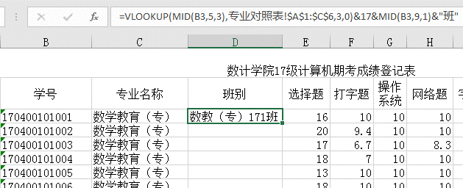
2 班别列数据的录入
操作步骤如下：
如图8-9所示。
（1）选定单元格D3；
（2）在编辑栏中输入如下公式
“=VLOOKUP(MID(B3,5,3),专业对照表!$A$1:$C$6,3,0)&"17"&MID(B3,9,1)&"班"”；
（3）按敲回车键Enter或单击编辑栏的对勾 命令；
（4）将D3单元格的公式向下复制。
图8-9 用VLOOKUP（）函数求班别名称

Slide 13
相关知识
1 文本连接运算符
  公式中符合“&”是文本连接运算符，是将两个字符串连接成一个字符串的意思。
  例1 公式=”中国”&”人民”运算结果为“中国人民”。
  注意：公式中需要输入的标点符号都必须是英文半角标点。

Slide 14
相关知识
2 D3单元格公式解释
本公式用三个文本连接运算符将四个字符串连接成班别名称。
“=VLOOKUP(MID(B3,5,3),专业对照表!$A$1:$C$6,3,0)&"17"&MID(B3,9,1)&"班"”。
（1）公式VLOOKUP（MID（B3，5,3），专业对照表!$A1:$C6,3,0）的值
  B3的值是“170400101001”故公式的值是“数教（专）”。
（2）MID（B3,9,1）的值
  显然MID（B3,9,1）的值是1。
（3）D3单元格公式的值
  原式=“数教（专）”&“17”&“1”&“班”=“数教（专）171班”。

Slide 15
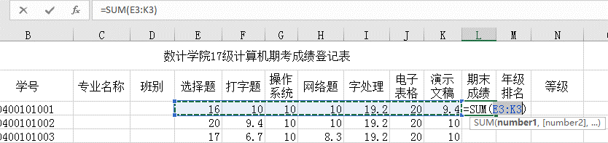
3 计算期末成绩
操作如下：
  （1）选定单元格L3；
  （2）在编辑栏中输入“=SUM(E3:K3)”，如图8-10所示；
  （3）按键盘的回车键或者单击编辑栏的 命令；
  （4）选定L3单元格，将L3的公式往下复制。
图8-10 用SUM（）函数求期末成绩

Slide 16
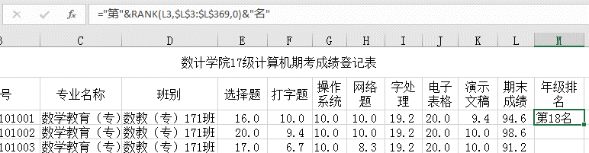
4 计算年级排名
年级排名的格式为“第1名，第2名，……”。
操作如下。
  （1）选定单元格M3；
  （2）在编辑栏中输入="第"&RANK(L3,$L$3:$L$369,0)&"名"；
  （3）选定M3单元格，通过M3单元格右下角的填充柄，将公式向下复制直到最后一个同学。
图8-11 计算年级排名公式

Slide 17
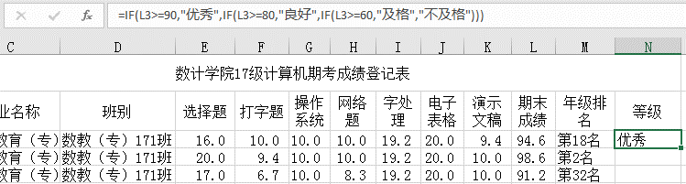
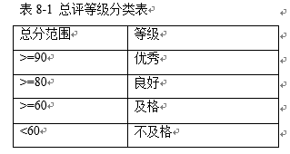
5 计算总评
根据期考期末成绩，将总评分为四个等级，分别是优秀，良好，及格和不及格。
图8-12 计算总评等级

Slide 18
8.4.3 计算质量分析表的各项指标
在“数计学院全院计算机基础质量分析”工作表中需要计算的指标有“实考人数”，“平均分”、各分数段的人数和人数占比。
本操作用到三个函数，分别是COUNT（）函数、COUNTIFS（）函数和AVERAGE（）函数。

Slide 19
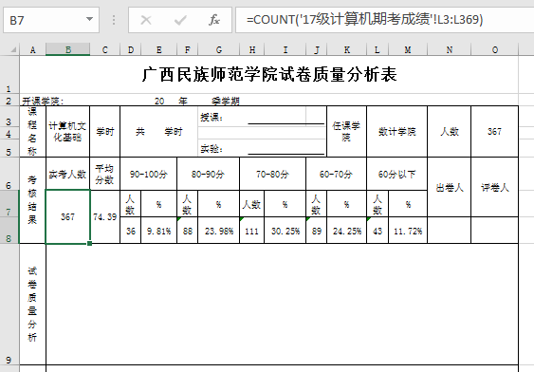
8.4.3 计算质量分析表的各项指标
1 使用COUNT（）函数来计算实考人数。
  （1）选定单元格B7；
  （2）在编辑栏中输入公式：“=COUNT('17级计算机期考成绩’!L3:L369)”；
  （3）按回车键或单击编辑栏的对勾 命令。
图8-15 计算实考人数操作

Slide 20
8.4.3 计算质量分析表的各项指标
2 计算平均分
  （1）选定单元格C7；
  （2）在编辑栏中输入公式：“=AVERAGE('17级计算机期考成绩’!L3:L369)”，单击编辑栏的对勾 按钮。

Slide 21
8.4.3 计算质量分析表的各项指标
3 计算各分数段的人数
  计算各分数段的人数可以利用COUNTIFS（），这个函数称为多条件统计函数。
  （1）计算分数在90分以上的人数
  1）选定单元格D8；
  2）在编辑栏中输入公式“=COUNTIFS('17级计算机期考成绩’!L3:L369,">=90")”，然后按回车键或单击编辑栏的 对勾命令。
  公式的含义是求17级计算机期考成绩的期末成绩区域L3:L369中，满足“>=90”的数值个数。
  （2）计算分数在80-90分之间的人数
  1）选定单元格F8；
  2）在编辑栏中输入：
  =COUNTIFS('17级计算机期考成绩'!$L$3:$L$369,">=80",'17级计算机期考成绩'!$L$3:$L$369,"<90")；
  3）敲回车键或单击编辑栏的 对勾命令。

Slide 22
8.4.3 计算质量分析表的各项指标
3 计算各分数段的人数
  （3）计算分数在70-80分之间的人数
  在单元格H8中输入：
  =COUNTIFS('17级计算机期考成绩'!$L$3:$L$369,">=70",'17级计算机期考成绩'!$L$3:$L$369,"<80")。
  （4）计算分数在60-70分之间的人数
  在单元格J8中输入
  =COUNTIFS('17级计算机期考成绩'!$L$3:$L$369,">=60",'17级计算机期考成绩'!$L$3:$L$369,"<70")。
  可以将单元格F8的公式复制过来，再做相应的修改。
  （5）计算分数在60分以下的人数
  在单元格L8中输入：
  =COUNTIFS('17级计算机期考成绩'!$L$3:$L$369,"<60")。

Slide 23
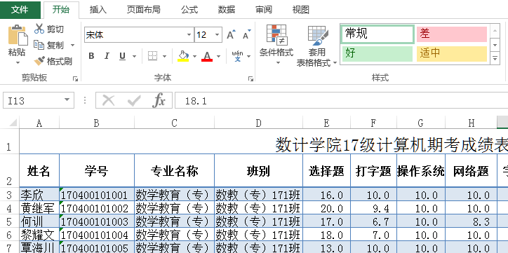
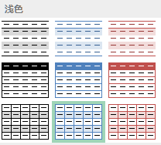
8.4.4 美化表格
  这里指美化“17级计算机期考成绩”工作表。
  1 添加表格标题行
  2 为表格套用一种样式
①单击
②选择
图8-19 套用表格格式操作示意图

Slide 24
8.5 实训操作
实训1 计算家庭开支明细
  操作要求：
  打开“素材/案例八/实训1/5月份家庭开支明细表（素材）.xlsx”，并将文件另存为到“我的作品/案例八/实训1”文件夹中，文件名改为“5月份家庭开支明细表.xlsx”。
  （1）将A1:E1单元格区域合并后居中，将标题文字设置为宋体18磅；
  （2）给表格区域A2:E12添加表格框线。其中，区域的上框线和下框线为细双线，其余为细实线；
  （3）计算本月收入支出小计，计算每日余额。

Slide 25
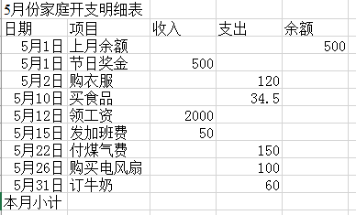
3.5.1 实训1 数据表
图8-21 实训1原始数据表

Slide 26
实训2 计算进出小区车辆收费金额
进入小区的车辆拟按如下标准收费：
1.进入小区不满3小时的不收费；
2.进入小区3小时以上，6小时以下（含6小时）的按每小时3元收费；
3.进入小区超过6小时的，按每小时5元收费。
  操作要求：
  （1）打开“素材/案例八/实训2/小区停车收费（素材）.xlsx”文件，然后将文件另存为到“我的作品/案例八/实训2”文件夹中，文件名为“小区停车收费.xlsx”；
  （2）计算收费金额；
  （3）计算收费金额汇总。

Slide 27
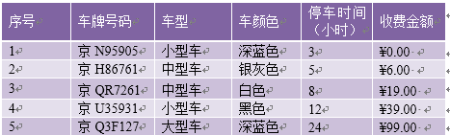
实训2 效果图
图8-23 实训2效果截图

